Slide 1
Présentation de notre application

Slide 2
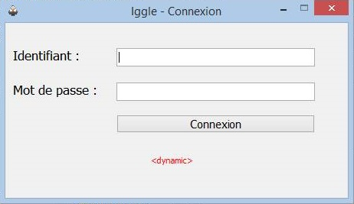
La connexion
Login confidentiel attribué à un enseignant
Vérification que le login et le mot de passe concorde dans la Base de Donnée

Slide 3
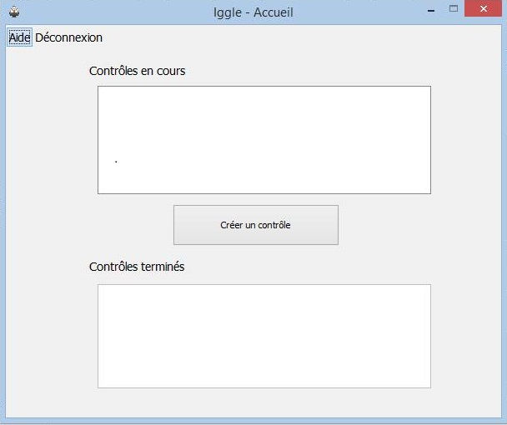
L’accueil
Affichage des contrôles créés par l’enseignant
Affichage des contrôles corrigés ou en cours de correction
Création de contrôle
Permet de choisir quel contrôle est à éditer

Slide 4
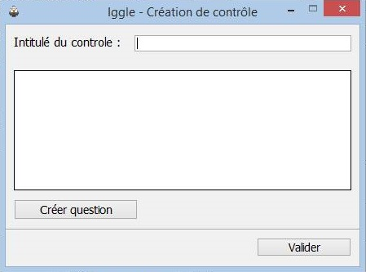
La création d’un contrôle
Titre au contrôle
Liste des questions constituants le contrôle
Ajout de questions à partir d’une liste
Création de question également possible
Ajout du contrôle à la Base de Donnée automatique

Slide 5
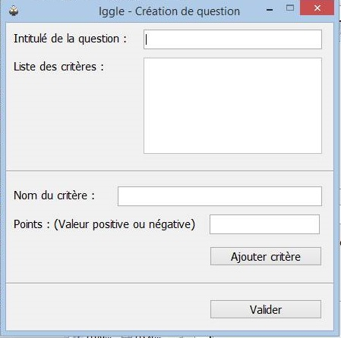
La création de Questions
Titre de la question
Ajout de différents critères pour une question
Pour chaque critère :
  Un titre / un énoncé
  Un barème (modifiable)
Barème de la question généré automatiquement
Ajout automatique à la Base de Donnée pour réutilisation ultérieur

Slide 6
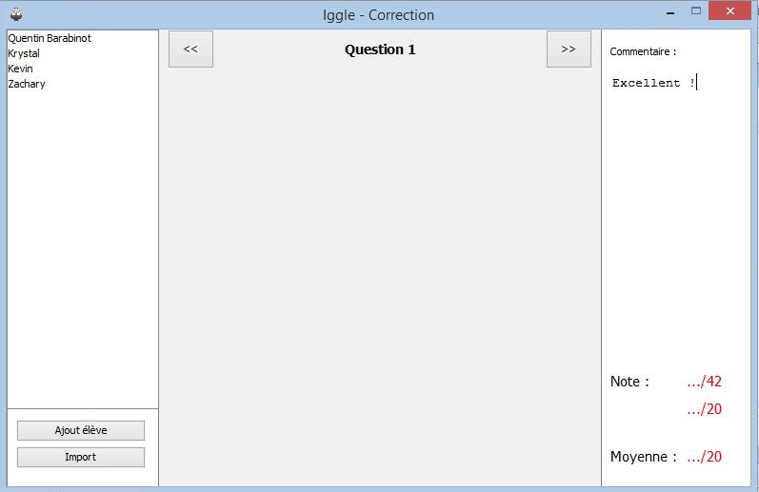
La correction
Liste des élèves ayant passé le contrôle en question :
  Liste importable
  Une copie par élève
  Copie rééditable
Correction = vérification des questions
Commentaires proposés et aussi éditable
Calcul de la note automatique

